Slide 1
人脸识别：“入门”
2019硕 张凌飞
2021.5.13

Slide 2
人脸识别
demo演示
目 录/contents
研究展示

Slide 3
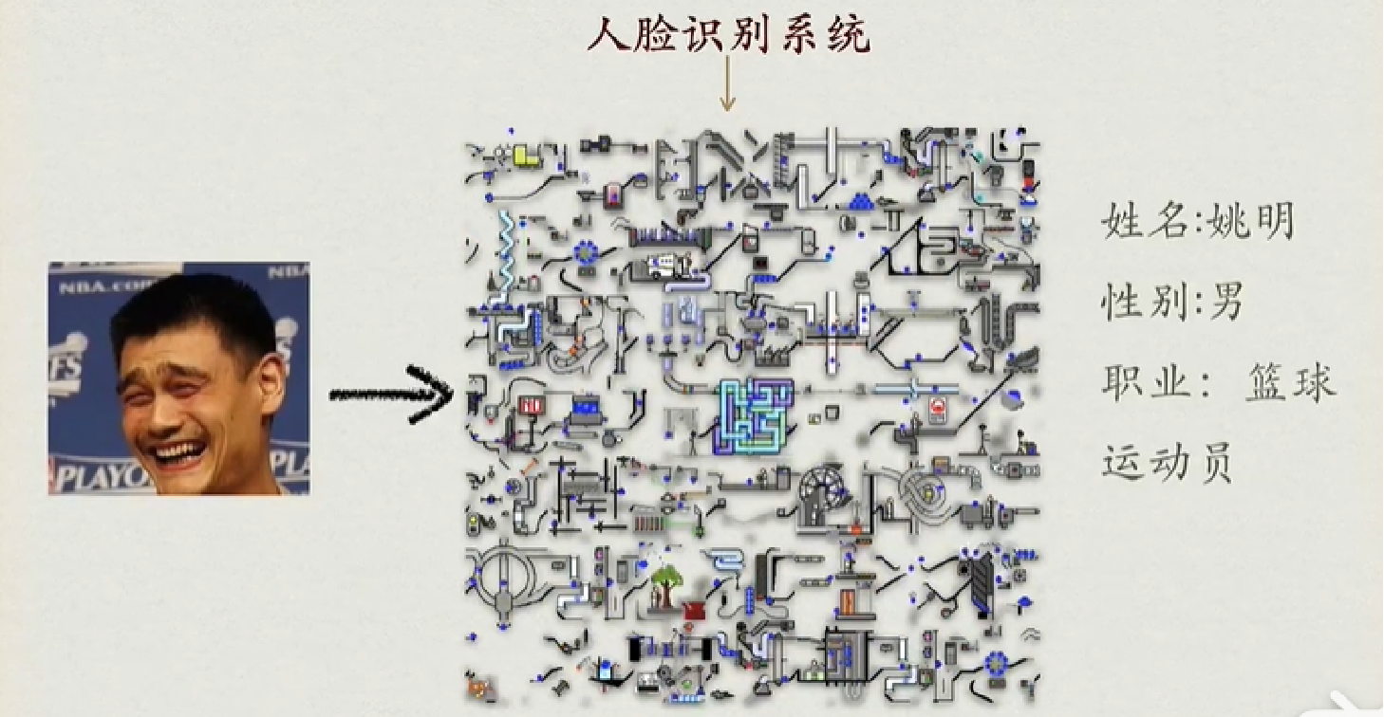
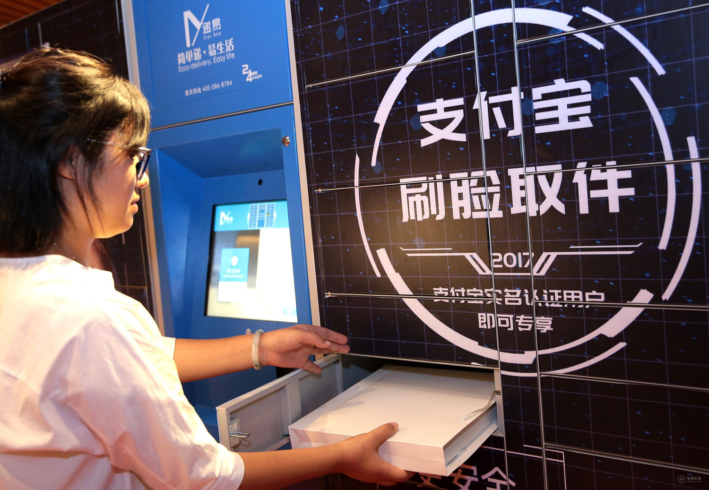
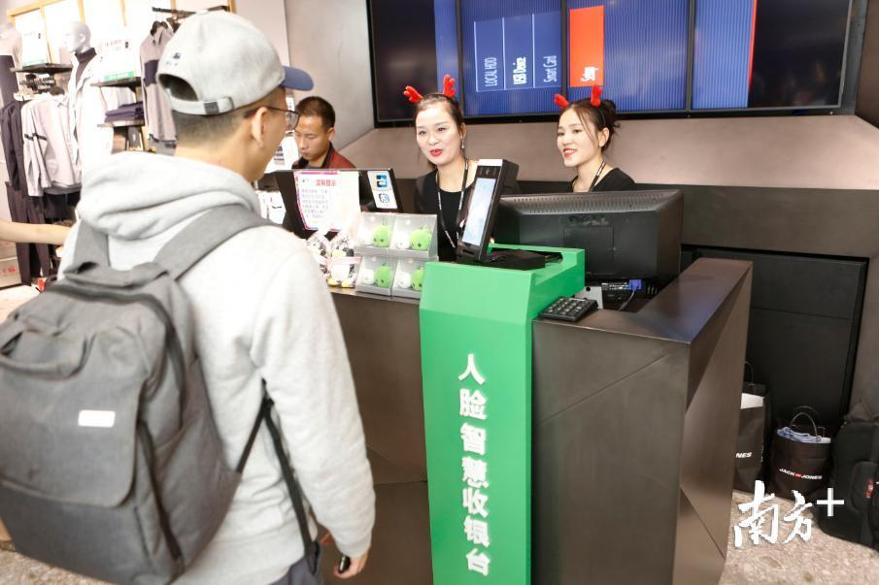
人脸识别是什么？

Slide 4
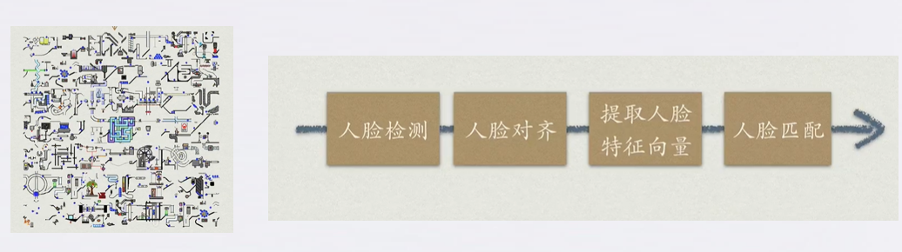
人脸识别系统
根据输入的图片，识别出人物信息，应用到不同的任务场景中。具体，这个复杂的人脸识别系统负责哪些工作呢？

Slide 5
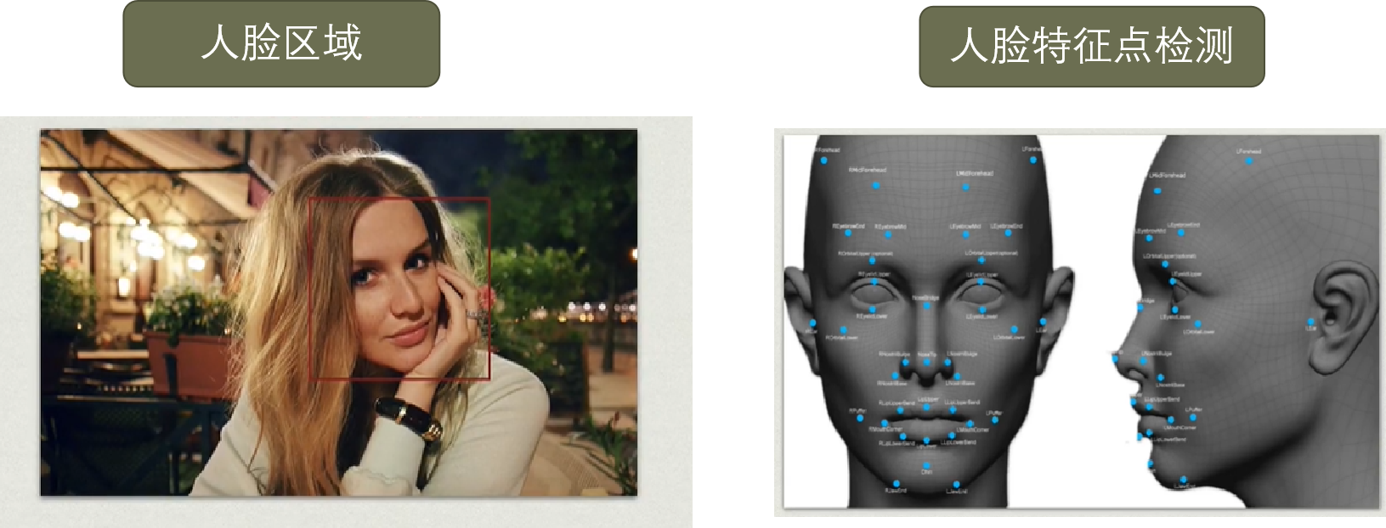
人脸检测
5个/51个/68个

Slide 6
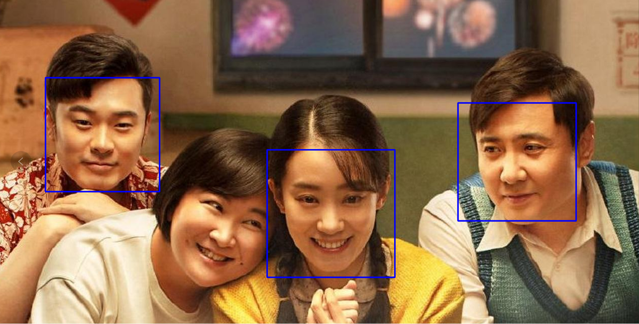
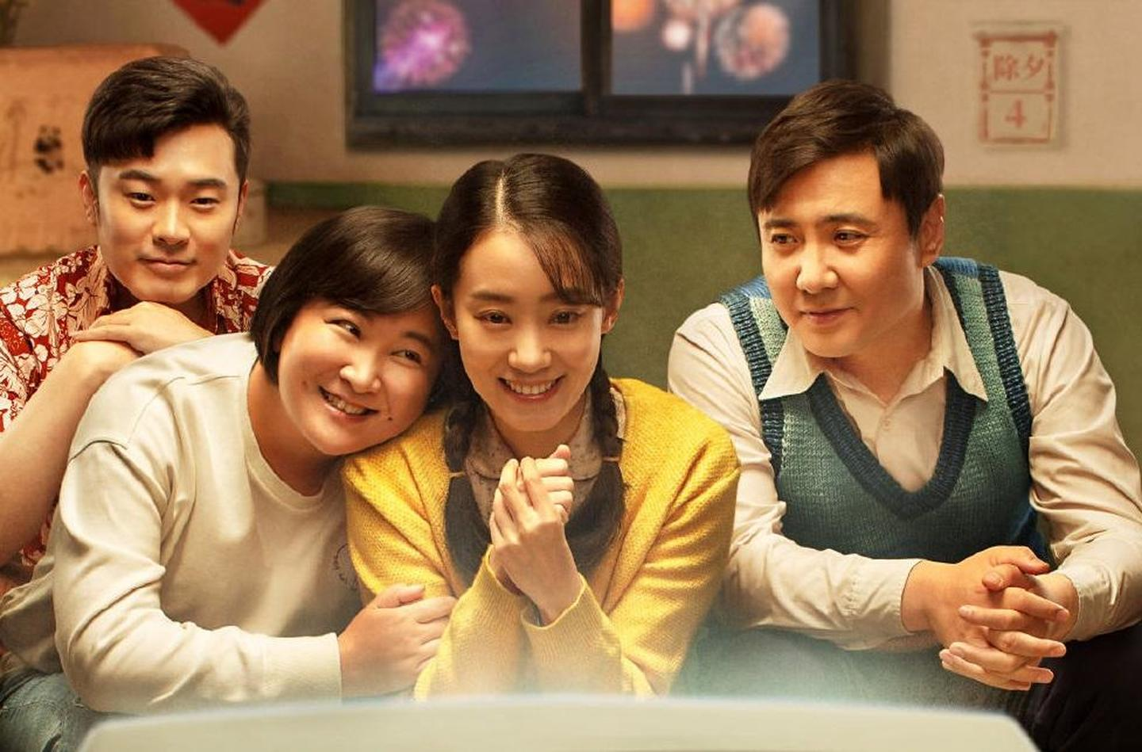
demo_1:人脸定位(仅opencv)

Slide 7
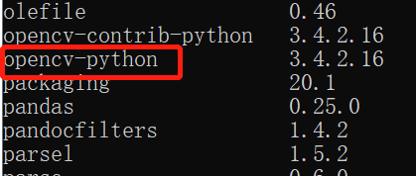
demo_1:人脸定位(仅opencv)
安装opencv-python
pip install opencv-python
安装opencv-python
需要包：
'Python路径下/Lib/site-packages/
cv2/data/haarcascade_frontalface_default.xml'

Slide 8
face_Recognition & Dlib
GitHub项目：face_recognition
该项目目前star数超过3万，是GitHub上最主流的人脸识别工具包之一。
Face_recognition主要参考了OpenFace项目以及谷歌的facenet。
世界上最简洁的人脸识别库，可以使用Python和命令行工具提取、识别、操作人脸。
本项目的人脸识别是基于业内领先的C++开源库dlib中的深度学习模型，用Labeled Faces in the Wild人脸数据集进行测试，有高达99.38%的准确率。但对小孩和亚洲人脸的识别准确率尚待提升。

Slide 9
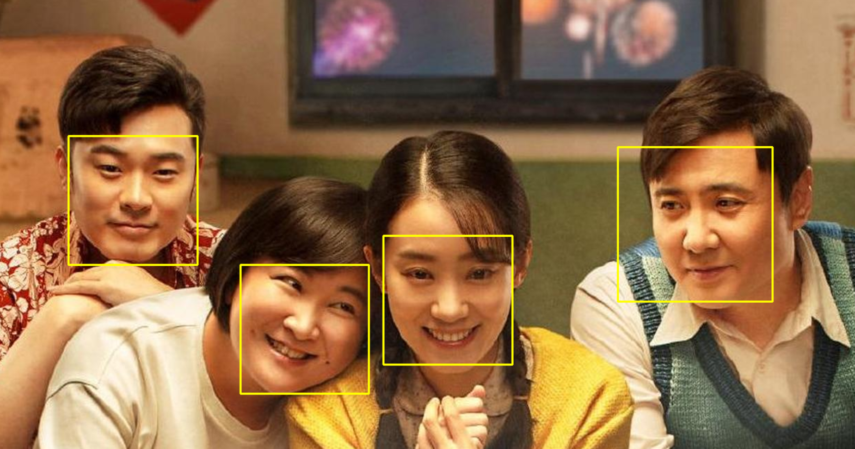
demo1_2:人脸定位(face_recognition)

Slide 10
demo1_2:人脸定位
python3.7+opencv+face_recognition
默认已安装opencv和python,注意版本
pip install dlib
pip install face_recognition

Slide 11
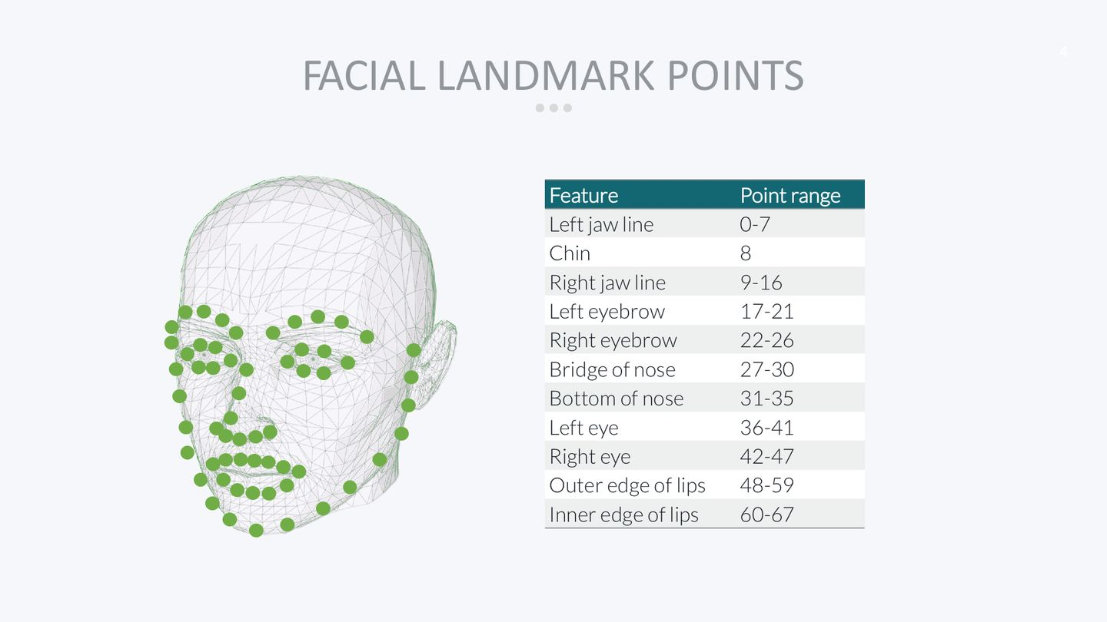
人脸特征点
Dlib有专门的函数和模型，能够实现人脸68个特征点的定位。
找到特征点后，就可以通过图像的几何变换（仿射、旋转、缩放），使各个特征点对齐（将眼睛、嘴等部位移到相同位置）。

Slide 12
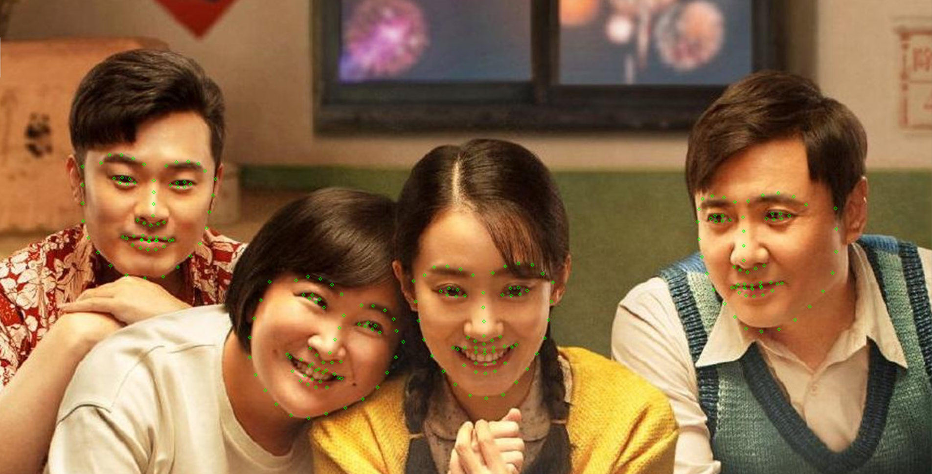

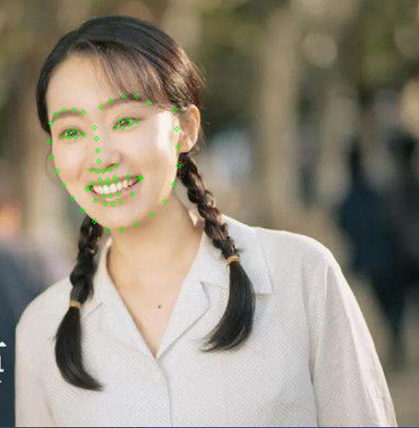
demo2:特征点检测

Slide 13
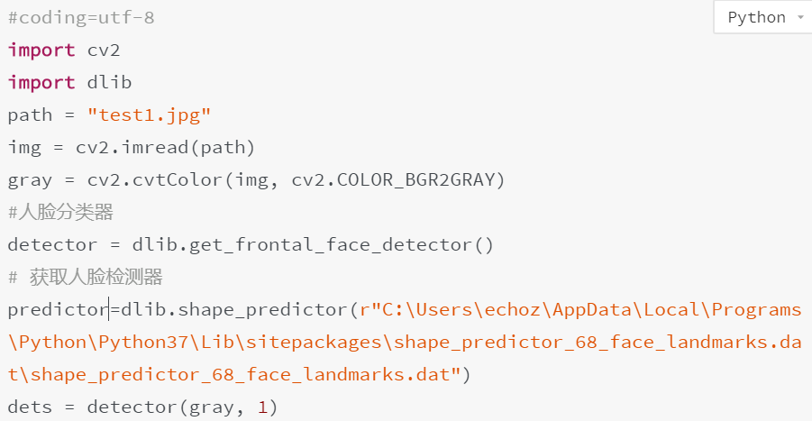
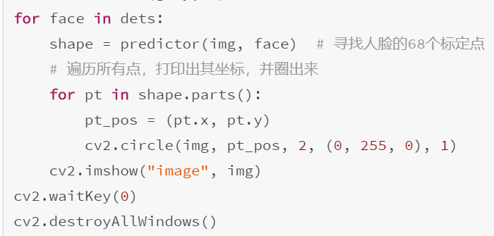
demo2:特征点检测
需要下载包
shape_predictor_68_face_landmarks.dat

Slide 14
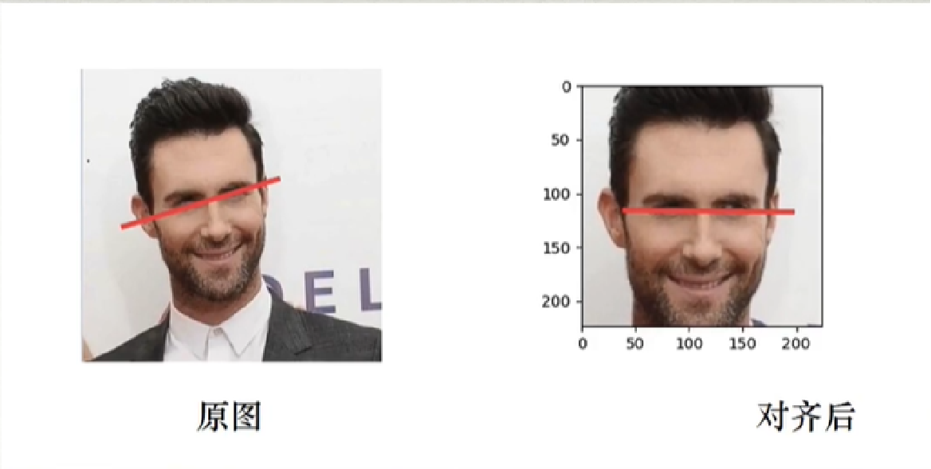
人脸对齐
根据上一步检测到的特征点，进行平移旋转等操作，将人脸位于正面，便于机器识别。

Slide 15
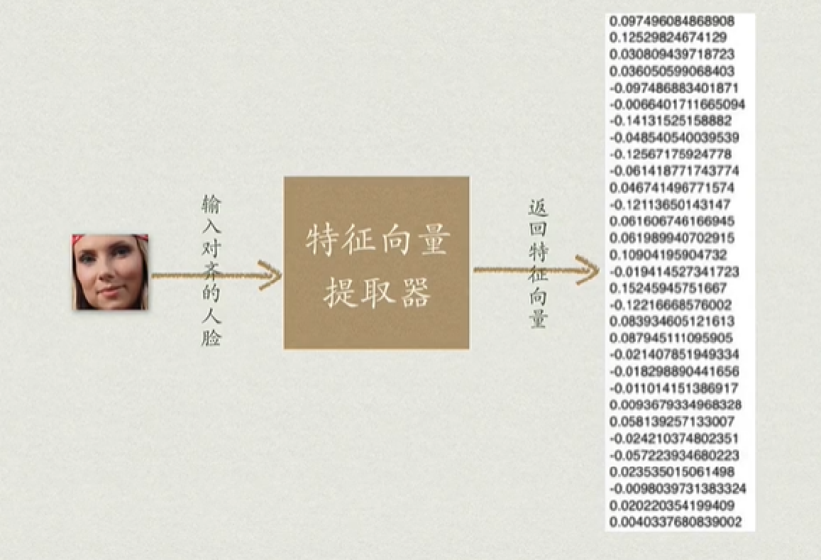
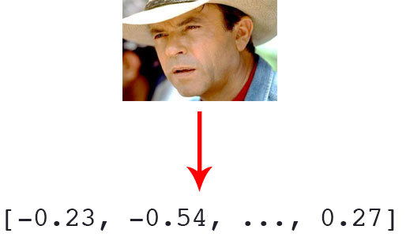
人脸特征向量提取

Slide 16
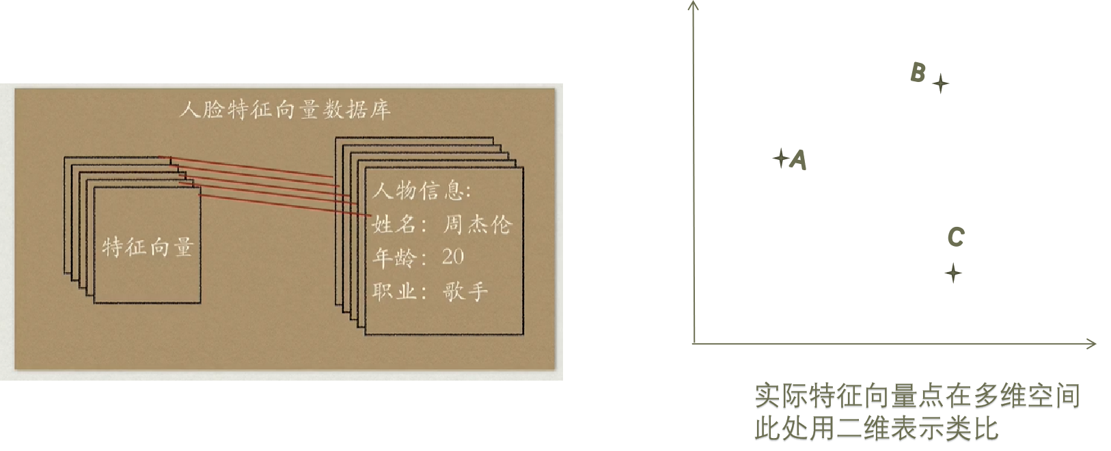
人脸特征向量数据库
每个人脸识别系统都有自己的人脸数据库，该数据库包含人脸特征向量和对应的信息。

Slide 17
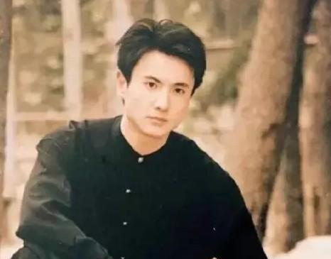
人脸识别匹配
B
A沈腾
特征向量提取
距离超出特定值
C
新输入的特征向量
匹配失败！

Slide 18
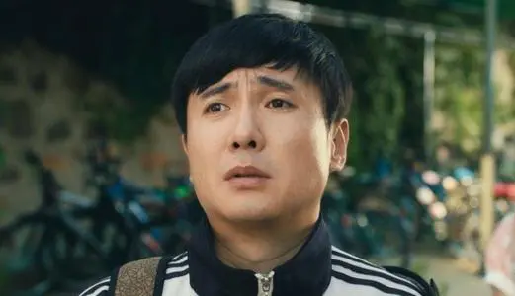
人脸识别匹配
B
A沈腾
特征向量提取
距离小于特定值
C
新输入的特征向量
匹配成功！

Slide 19
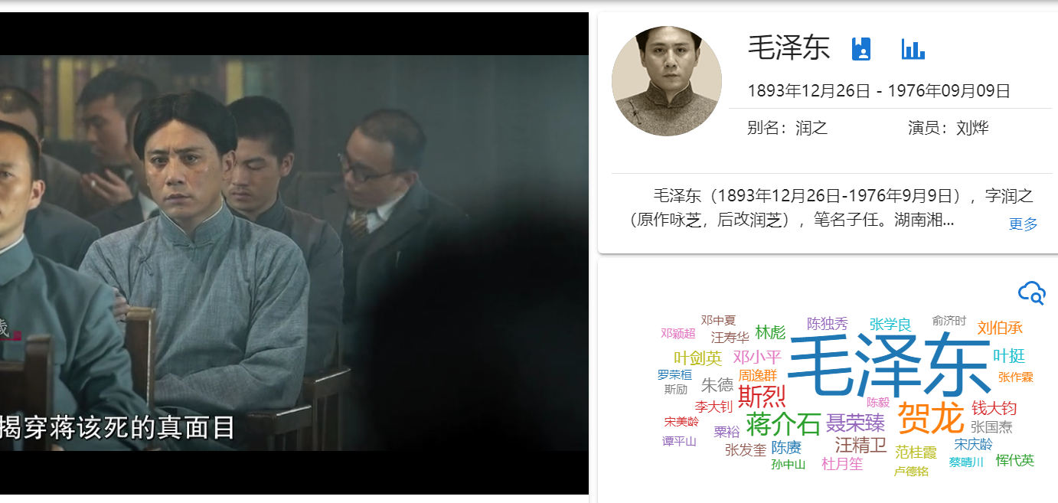
如艺智媒影视
人脸&字幕匹配

Slide 20
总结
人脸识别流程：人脸检测+人脸对齐+特征点提取+人脸匹配
opencv人脸检测
face_recognition（dlib）人脸检测、特征点定位

Slide 21
感谢聆听

